Slide 1

工程项目管理
工程项目部 讲师：

Slide 2
1
工程项目管理导读
2
项目进度管理
3
目录
项目安全管理
4
项目质量管理
5
项目合同管理
6
项目各方关系管理

Slide 3
01
Part One
工程项目管理导读

Slide 4
一、工程项目管理导读
→
→
项目管理的核心任务
项目的目标控制
施工项目目标管理，是指实现施工项目总目标和计划的确定的管理目标而实施的收集数据、与计划目标对比分析、采取措施纠正偏差等的活动，包括项目进度管理、施工项目质量管理、施工项目安全管理、施工项目的成本管理、施工项目的环境管理和现场管理等。

Slide 5
一、工程项目管理导读
施工项目管理过程中共性问题：
项目管理的法则项目管理应遵循PDCA循环法则以实现目标管理的持续改进。
项目管理保证措施项目管理要以执行法律、法规、标准、规范、制度等作为保证。
01
04
02
03
项目管理的基本方法项目管理采取的基本方法是“目标管理法”（MBO），其本质是“以目标指导行动”
项目管理的系统性进度、质量、安全、成本四项目标是各自独立的，却有着对立统一的关系。

Slide 6
02
Part TWO
项目进度管理

Slide 7

二、项目进度管理
P
D
C
A
确定进度管理目标
编制施工进度计划
申请开工
按指令日期开工
实施施工进度计划
进度工程控制
进度管理总结
编写进度管理报告

Slide 8
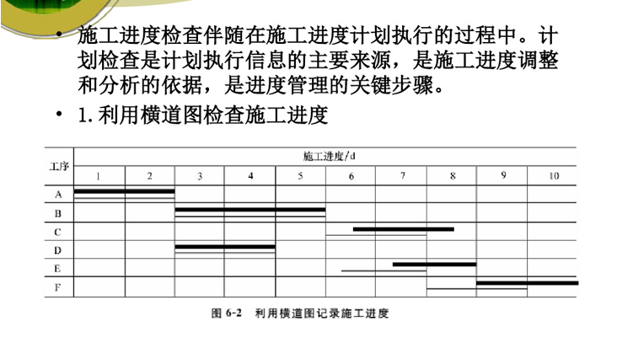
二、项目进度管理

Slide 9
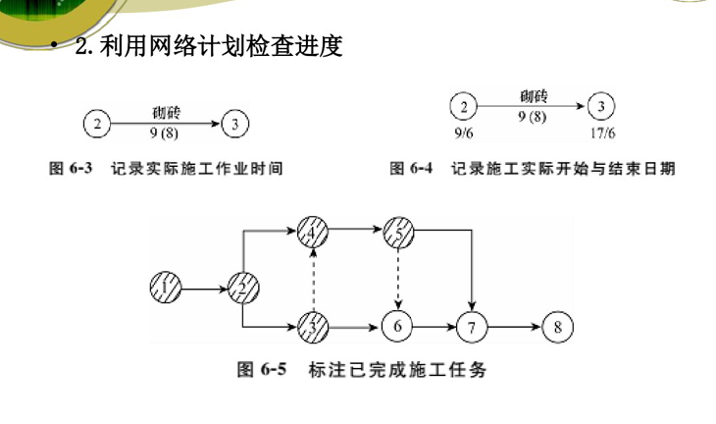
二、项目进度管理

Slide 10
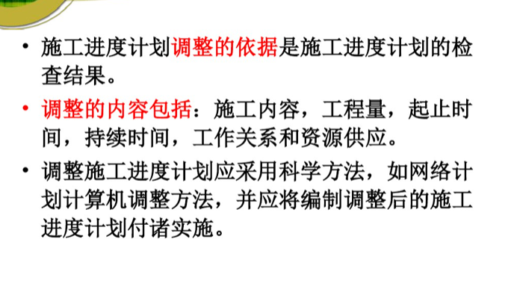
二、项目进度管理
施工进度计划的调整

Slide 11
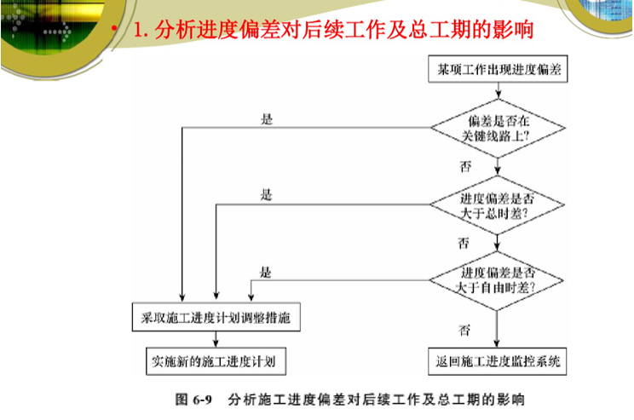
二、项目进度管理

Slide 12
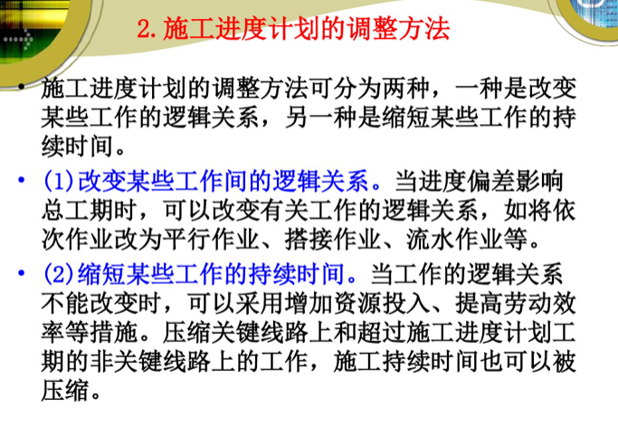
二、项目进度管理

Slide 13
03
Part three
项目安全管理

Slide 14
三、项目安全管理
安全管理主要内容
1、建立安全生产制度。2、加强安全技术管理。3、坚持安全教育和安全技术培训。4、组织安全检查。5、进场事故处理。6、将安全生产指标作为一项重要考核指标
施工项目安全管理制度
为了坚持贯彻执行安全生产的方针，必须建立健全安全管理制度。包括：1、安全教育制度。2、安全生产责任制。3、安全技术措施计划。4、安全检查制度。5安全原始记录制度。6工程保险。

Slide 15


三、项目安全管理
根据安全目标的要求配置必要的资源
采取可靠的技术措施，清除安全隐患
针对性的编制安全施工措施技术方案
特种设备检查，相互检测记录并留底
特种作业人员持证上岗
危险作业审批及监控
相关方安全管理纳入日常管理

Slide 16
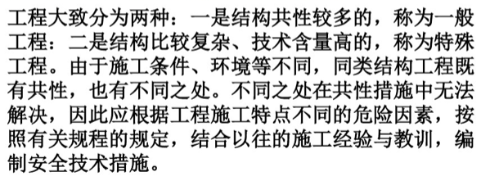
三、项目安全管理
建立安全组织系统
建立安全责任系统
建立各项安全责任制度
施工项目安全管理措施

Slide 17
三、项目安全管理
施工过程安全管理
季节性安全管理
临电、照明及电动工器具使用安全
雨季：防雷、防触电、坍塌、洪涝
安全控制
要点
高处作业、四口五临边、坍塌等安全
台风季：强飓风天气管理
交叉作业、机械伤害、物体打击
高温季节：防中毒、防中暑、防疲劳作业
火灾、爆炸、窒息、中毒
冬季：防火、防中毒、防滑、防冻

Slide 18
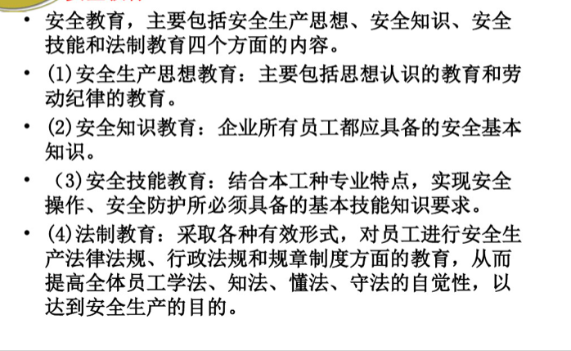
三、项目安全管理
安全教育

Slide 19
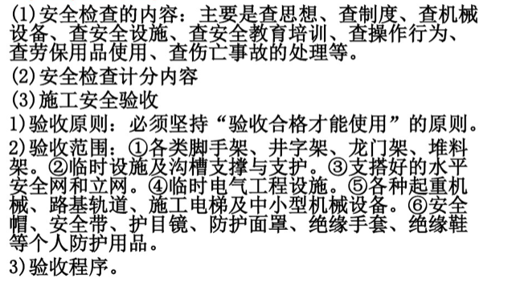
三、项目安全管理
安全检查与验收

Slide 20
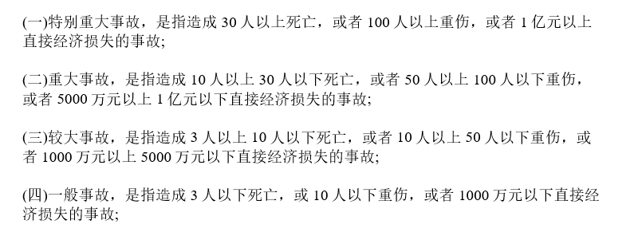
三、项目安全管理
安全事故的等级

Slide 21
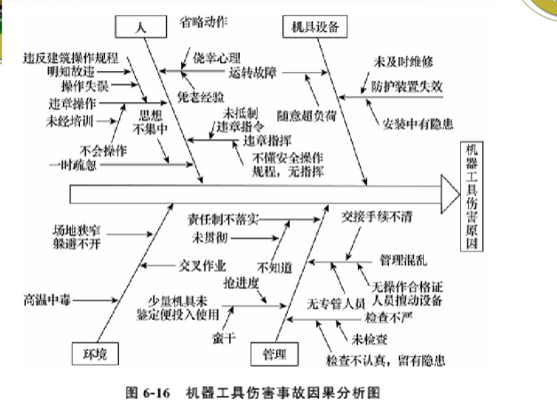
三、项目安全管理
因果分析法

Slide 22
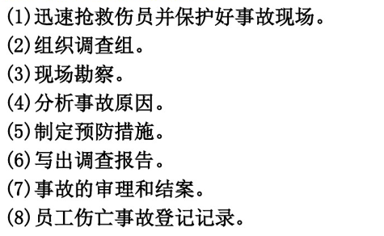
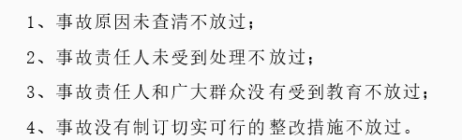
三、项目安全管理
事故处置步骤
安全事故四不放过原则

Slide 23
04
Part Four
项目质量管理

Slide 24
四、项目质量管理
1、施工准备阶段的质量控制
（1）、技术资料及文件准备环节的质量控制。
（2）、设计交底和施工图审核的质量控制。
（3）、采购和分包过程中的质量控制。
（4）、质量教育和培训
2、施工阶段的质量控制
（1）、施工阶段质量控制的内容：技术交底、工程测量、材料、机械设备、环境、计量、工序、特殊过程、工程变更、质量事故处理等。
（2）、施工阶段质量控制的要求：1）技术交底；2）工程测量；3 ）材料质量；4）机械设备；5 ）施工环境；6 ）计量工作；7）工序质量；8）特殊过程；9）工程变更；10）成品保护。
3、竣工验收阶段的质量控制
（1）、最终质量检验和试验。
（2）、对查出的质量缺陷应按不合格控制程序进行处理，处理方案包括修补处理、返工处理、限制使用和不做处理。
（3）、应按竣工要求整理资料，包括规定的技术资料、竣工资料、和档案，作好移交准备。
（4）、经最终检验和试验合格后，对产品采取保护措施。防止丢失或损坏。
（5）、工程交工后应编制符合文明施工要求和环境保护要求的撤场计划，拆除、运走多余物资，达到场清、地平乃至树活、草青的设计要求。

Slide 25
05
Part F
项目合同管理

Slide 26
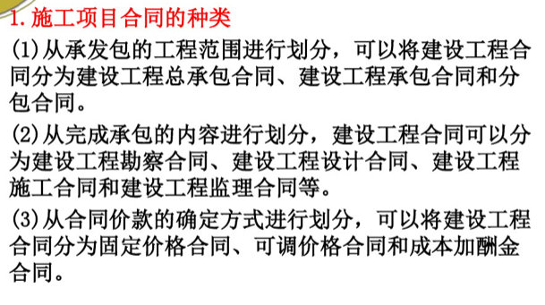
五、项目合同管理

Slide 27
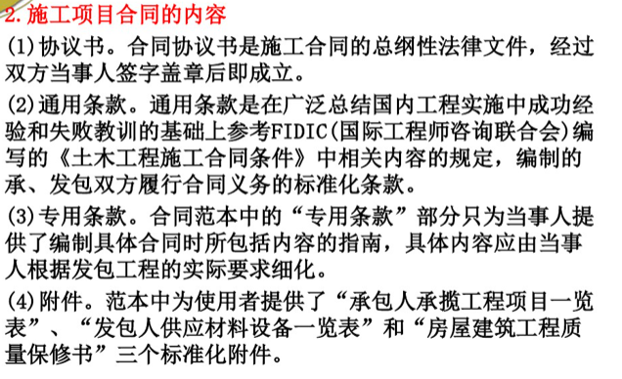
五、项目合同管理

Slide 28
五、项目合同管理
施工项目合同的履行
（1）项目经理必须履行施工合同，在施工合同履行前应对合同内容、风险、重点或关键性问题做出特别说明和请示，并向各职能部门人员交底，落实合同的目标，依据合同指导施工实施和项目管理工作。
（2）项目经理履行施工合同应注意以下事项：
A、必须遵守《合同法》规定的合同履行各项原则。
B、项目经理应组织施工合同的履行。
C、依照《合同法》规定进行合同的变更、转让、终止、和解除工作。
D、如果发生不可抗力致使合同不能履行或不能完全履行时，应依法进行处理。
（3）履行分包合同应注意：承包人应当就承包项目（其中包括分包项目）向发包人负责；发包人就发包项目向承包人负责。由分包人的过失给发包人造成的损失，承包人承担连带责任。
（4）施工合同的管理：
A、实行动态管理。跟踪收集、整理、分析合同履行过程中的信息，并合理、及时地进行调整，充分发挥管理作用。
B、对合同履行实行预测或者评估，及早提出和解决影响合同履行中的问题。防患于未然。

Slide 29
五、项目合同管理
1、索赔的概念
索赔是当事人在合同实施过程中，根据法律、合同规定及惯例，对不应由自己承担责任的情况造成的损失，向合同的另一方当事人提出给予赔偿或补偿要求的行为。
2、索赔的特征
（1）索赔是双向的，不仅承包人可以向发包人索赔，发包人同样也可以向承包人索赔。
（2）只有实际发生了经济损失或权力损害，一方才能向对方索赔。
（3）索赔是一种未经对方确认的单方行为
3、施工索赔的分类：
（1）按索赔的合同依据分类：1）合同中明示的索赔。2）合同中默示的索赔。
（2）按索赔目的分类：1）工期索赔；2）费用索赔。
（3）按索赔事件的性质分类：1）工程延误索赔。2）工程变更索赔。3）合同被迫终止的索赔。4）工程加速索赔。5）意外风险和不可预见因素索赔。6）其他索赔。

Slide 30

五、项目合同管理
索赔事件发生：1）提出索赔意向。2）准备索赔文件。3）提交索赔文件。4）监理工程师审核索赔文件。
1
2
是否需要提交补充材料：1）是。A补充材料。B监理工程师提出初审意见。2）否。监理工程师提出初审意见。
3
监理工程师与承包商谈判：1）双方达成最终处理意见。2）双方未达成一致，监理工程师单方提出处理意见。
终审金额是否超出监理工程师的批准权限：1）是。A报请业主审批；签发变更令。2）否。签发变更令。
索赔程序
4
5
承包人是否接受：1）是。索赔款纳入付款证书或改竣工日期，索赔结束。2）否。转入争议的解决程序。

Slide 31
06
Part Six
项目各方关系管理

Slide 32
六、项目各方关系管理
项目建设单位
项目的业主方（甲方）
项目相关政府职能单位
01
项目相关水、电、规划、消防、安监等等职能部门
02
项目相关单位
总包、供应商、劳务、设计、分包等项目执行过程中出现的相关单位。
04
03
项目监理单位
代表业主的项目管理单位

Slide 33
六、项目各方关系管理
业主方
建设单位
支配、使用基本建设投资的基层单位
必须对合同了然于心，作为项目运作者，对跟业主方的交往要作到有理有节，不亢不卑。可以由单位管理者经常去业主主管沟通联络感情，在交换对工程的看法的同时，尽可能把自己单位的管理好的一面展示给对方，记住决不能说自己单位的坏话。对业主来说牵涉钱的事全是大事，不要由单独一个人向对方去提，安排多一个对方熟悉的业务人员跟业主方的业务人员去争，在由另一方做协调。
PPT模板下载：www.1ppt.com/moban/ 行业PPT模板：www.1ppt.com/hangye/
节日PPT模板：www.1ppt.com/jieri/ PPT素材下载：www.1ppt.com/sucai/
PPT背景图片：www.1ppt.com/beijing/ PPT图表下载：www.1ppt.com/tubiao/
优秀PPT下载：www.1ppt.com/xiazai/ PPT教程： www.1ppt.com/powerpoint/
Word教程： www.1ppt.com/word/ Excel教程：www.1ppt.com/excel/
资料下载：www.1ppt.com/ziliao/ PPT课件下载：www.1ppt.com/kejian/
范文下载：www.1ppt.com/fanwen/ 试卷下载：www.1ppt.com/shiti/
教案下载：www.1ppt.com/jiaoan/
字体下载：www.1ppt.com/ziti/

Slide 34
六、项目各方关系管理
如何能与政府各主管部门进行有效的沟通和协调
首先应充分了解并掌握国家的法律法规以及政府各主管部门的规定、要求和相应的办事程序，只有做好相应的准备工作，才能做到“心中有数”，办事顺利，少走弯路。其次，应充分尊重政府主管部门的办事程序和要求，必要时可事先沟通，以避免发生敷衍或“顶牛”的现象。再次，要发挥不同专业技术人员的业务关系和特长，使他们与不同的政府部门保持稳定的沟通渠道，以期收到良好的协调效果。

Slide 35
六、项目各方关系管理
监理职责
工程监理是具有相应资质的监理单位受工程项目建设单位委托，依据国家有关法律、法规，经建设主管部门审批的工程项目建设文件，建设工程委托监理合同及其他建设工程合同，对工程建设实施的专业化监督管理。
工程监理对施工单位在施工安全、施工质量、建设工期和建设资金使用等方面，代表建设单位实施监督。
相处原则
在施工安全、施工质量、建设工期、档案资料等方面必须保证符合国家、行业、工程项目的要求进行。接受监理单位发布的指示和安排，以及申报资料的审批。
尊重监理对于施工质量的否决权、施工调度权等国家、地方法律、法规、建设单位赋予监理的合法权益。

Slide 36



六、项目各方关系管理
总包、其他分包
设计、勘探
供应商
建设单位的直接或间接的方式委托各方单位对工程项目建设服务的。对内应该明确自己在整体项目建设中工作内容（合同内容），制定出合理的方案和措施并提供给建设方和相关方审议。对勘察、设计单位应充分沟通，在施工中出现的问题应及时组织相关方研究、讨论。充分发挥和重视开好工程例会、等各种会议，做到会前有准备、会中有重点、会后有检查，确保组织协调工作的效果。

Slide 37
携手共创美好未来
Professional Commercial Project Plan
感谢您的倾听!

